Slide 1
Администрация муниципального образования «Богоявленское сельское поселение» Константиновского района Ростовской области
Отчет ​ об исполнении бюджета ​ Богоявленского
сельского поселения
Константиновского района ​ за 2021 год​

Slide 2
Указ Президента Российской Федерации от 07.05.2018 г. №204 «О национальных целях и стратегических задачах развития Российской Федерации на период до 2024 года»
Основные направления бюджетной и налоговой политики Богоявленского сельского поселения
на 2021-2023 годы
Основа формирования бюджета Богоявленского сельского поселения Константиновского района на 2022 год и на плановый период 2023 и 2024годов
Муниципальные программы Богоявленского сельского поселения
Областной закон «Об областном бюджете на 2021 год и на плановый период 2022 и 2023 годов»

Slide 3
Особенности составления проекта бюджета Богоявленского сельского поселения Константиновского района на 2021 год и на плановый период 2022 и 2023 годов
Доходы бюджета сформированы с учетом изменений, внесенных в бюджетное и налоговое законодательство
Параметры бюджета сформированы в соответствии с Планом мероприятий по росту доходного потенциала Богоявленского сельского поселения, оптимизации расходов бюджета Богоявленского сельского поселения Константиновского района и сокращению муниципального долга Богоявленского сельского поселения до 2024 года
Соблюдение условий в соответствии с заключенными соглашениями по предоставлению из областного бюджета дотаций на выравнивание бюджетной обеспеченности

Slide 4
Основные направления бюджетной и налоговой политики Богоявленского сельского поселения на 2021-2023 годы
Утверждены постановлением Администрации Богоявленского сельского поселения от 11.11.2021 № 249
Указ Президента Российской Федерации от 07.05.2018 г. №204 «О национальных целях и стратегических задачах развития Российской Федерации на период до 2024 года»
Сбалансированность бюджета
Устойчивость бюджетной системы
Приоритетные цели
Ключевые задачи
Реализация Указов Президента РФ
Достижение целей социально-экономического развития Богоявленского сельского поселения

Slide 5
Основные приоритеты Богоявленского сельского поселения
Обеспечение социального благополучия населения
Пути реализации бюджетной политики
Повышение налоговых и неналоговых поступлений в бюджет
Формирование расходов с учетом их оптимизации и повышения эффективности
Проведение взвешенной долговой политики

Slide 6
Меры, принимаемые для обеспечения сбалансированности бюджета Богоявленского сельского поселения
Константиновского района
План мероприятий по росту доходного потенциала Богоявленского сельского поселения, оптимизации расходов бюджета Богоявленского сельского поселения Константиновского района и сокращению муниципального долга Богоявленского сельского поселения до 2024 года утвержденный постановлением Администрации Богоявленского сельского поселения от 11.06.2019 г. № 58
Проведение взвешенной долговой политики

Slide 7
Основные параметры бюджета на 2021 год и на плановый период 2022 и 2023 годов
тыс. рублей
Показатель | 2021 год | 2022 год | 2023 год
I. Доходы, всего | 8514,6 | 6854,0 | 6851,2
Налоговые и неналоговые доходы | 4410,9 | 4389,0 | 4388,9
Безвозмездные поступления | 4103,7 | 2465,0 | 2462,3
II. Расходы, всего | 8914,6 | 6854,0 | 6851,2
III. Дефицит, Профицит | -400,0 | 0,0 | 0,0

Slide 8
Объем поступлений доходов бюджета Богоявленского сельского поселения Константиновского района за 2021 годы (тыс.руб.)
НАИМЕНОВАНИЕ | 2021 г.
НАЛОГОВЫЕ ДОХОДЫ И НЕНАЛОГОВЫЕ | 6674,9
в том числе:
Налог на доходы физических лиц | 612,9
Единый сельскохозяйственный налог | 2878,2
Налоги на имущество физических лиц | 260,9
Земельный налог | 2858,2
Государственная пошлина | 14,7
Доходы от использования имущества, находящегося в государственной и муниципальной собственности | 41,9
БЕЗВОЗМЕЗДНЫЕ ПОСТУПЛЕНИЯ | 4095,7
ИТОГО (ДОХОДЫ) | 10770,6

Slide 9
Объем расходов бюджета Богоявленского сельского поселения Константиновского района за 2021 (тыс.руб.)
Наименование | Рз | ПР | 2021 год
ОБЩЕГОСУДАРСТВЕННЫЕ ВОПРОСЫ | 01 | 00 | 4998,2
Функционирование Правительства Российской Федерации, высших исполнительных органов государственной власти субъектов Российской Федерации, местных администраций | 01 | 04 | 4582,6
Другие общегосударственные вопросы | 01 | 13 | 70,3
НАЦИОНАЛЬНАЯ ОБОРОНА | 02 | 00 | 240,2
Мобилизационная и вневойсковая подготовка | 02 | 03 | 240,2
НАЦИОНАЛЬНАЯ БЕЗОПАСНОСТЬ И ПРАВООХРАНИТЕЛЬНАЯ ДЕЯТЕЛЬНОСТЬ | 03 | 00 | 553,1
Обеспечение пожарной безопасности | 03 | 10 | 553,1
ЖИЛИЩНО-КОММУНАЛЬНОЕ ХОЗЯЙСТВО | 05 | 00 | 1929,1
Благоустройство | 05 | 03 | 1860,2
ОБРАЗОВАНИЕ | 07 | 00 | 0,0
Профессиональная подготовка, переподготовка и повышение квалификации | 07 | 05 | 0,0
КУЛЬТУРА, КИНЕМАТОГРАФИЯ | 08 | 00 | 3634,0
Культура | 08 | 01 | 3372,9
Всего |  |  | 11112,5

Slide 10
Распределение бюджетных ассигнований по муниципальным программам и непрограммным направлениям деятельности за 2021 (тыс.руб.)
Наименование | 2021 год
Муниципальная программа Богоявленского сельского поселения "Благоустройство территории Богоявленского сельского поселения" | 1860,2
Муниципальная программа Богоявленского сельского поселения "Управление и распоряжение муниципальным имуществом в муниципальном образовании "Богоявленское сельское поселение" | 71,1
Муниципальная программа Богоявленского сельского поселения «Обеспечение общественного порядка и противодействие преступности» | 2,0
Муниципальная программа Богоявленского сельского поселения "Защита населения и территории от чрезвычайных ситуаций, обеспечение пожарной безопасности и безопасности людей на водных объектах" | 553,1
Муниципальная программа Богоявленского сельского поселения «Развитие культуры» | 3370,9
Муниципальная программа Богоявленского сельского поселения «Энергоэффективность и развитие энергетики» | 12,0
Муниципальная программа Богоявленского сельского поселения «Муниципальная политика» | 4625,8
Реализация иных функций органа местного самоуправления Богоявленского сельского поселения | 0,0
Всего | 10495,1

Slide 11
Расходы бюджета Богоявленского сельского поселения Константиновского района на благоустройство за 2021 г. (тыс.рублей)
Расходы на содержание и ремонт уличного освещения | 30,0
Расходы на реализацию мероприятий по оплате за уличное освещение | 409,6
Расходы на реализацию мероприятий по ликвидации несанкционированных свалок и объектов размещения отходов, выкос сорной растительности | 276,8
Расходы на реализацию мероприятий по проведению противоклещевой обработки территории сельского поселения | 16,6
Расходы на осуществление мероприятий по озеленению | 29,2
Расходы на осуществление прочих мероприятий по благоустройству | 1381,4

Slide 12
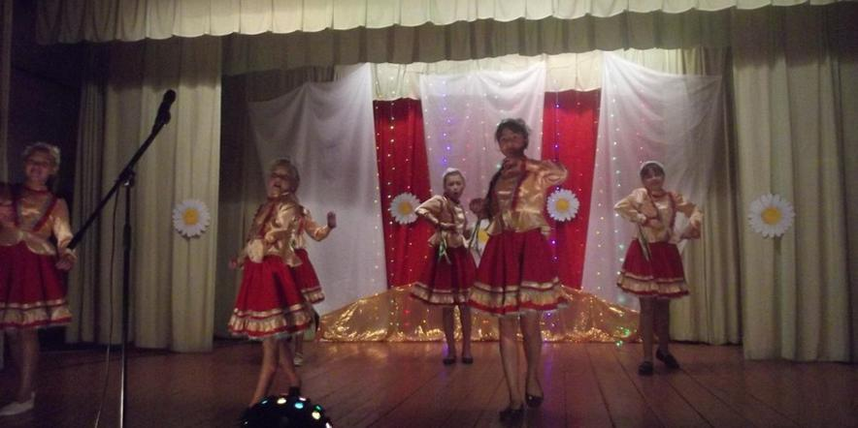
Расходы бюджета Богоявленского сельского поселения Константиновского района на культуру и кинематографию, (тыс. рублей)
Расходы на содержание муниципального бюджетного учреждения культуры «Богоявленский сельский Дом культуры» за 2021 год (КУЛЬТУРА, КИНЕМАТОГРАФИЯ – 3372,9 т. р.
Подпрограмма "Развитие культуры" | 3370,9
Расходы на обеспечение деятельности (оказание услуг) муниципальных учреждений в рамках подпрограммы «Энергосбережение и повышение энергетической эффективности Богоявленского сельского поселения | 2,0

